Slide 1
Разработка и исследование модели для генерации субъективно привлекательных лиц людей
Ким Михаил

Slide 2
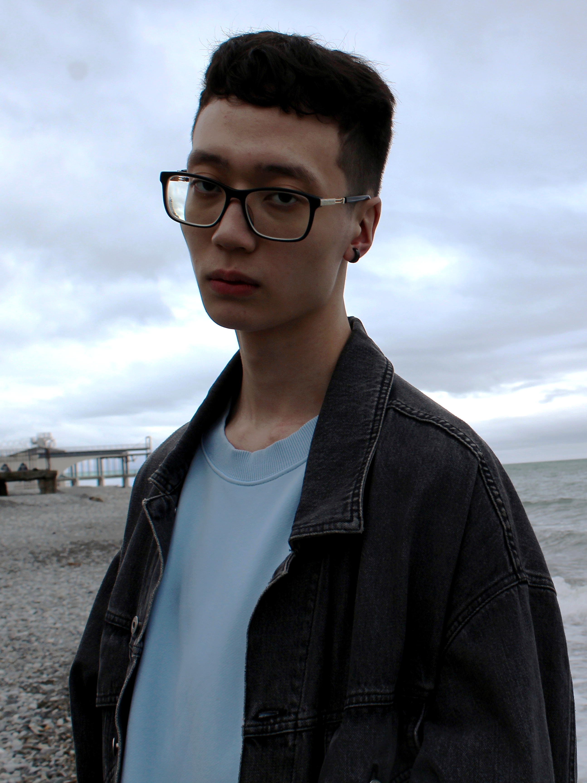
Спикер
Ким Михаил Алексеевич
РУДН им. Патриса Лулумбы
НФИбд-01-20 N1032201664
Научный руководитель: Хачумов М. В.

Slide 3
Введение

Slide 4
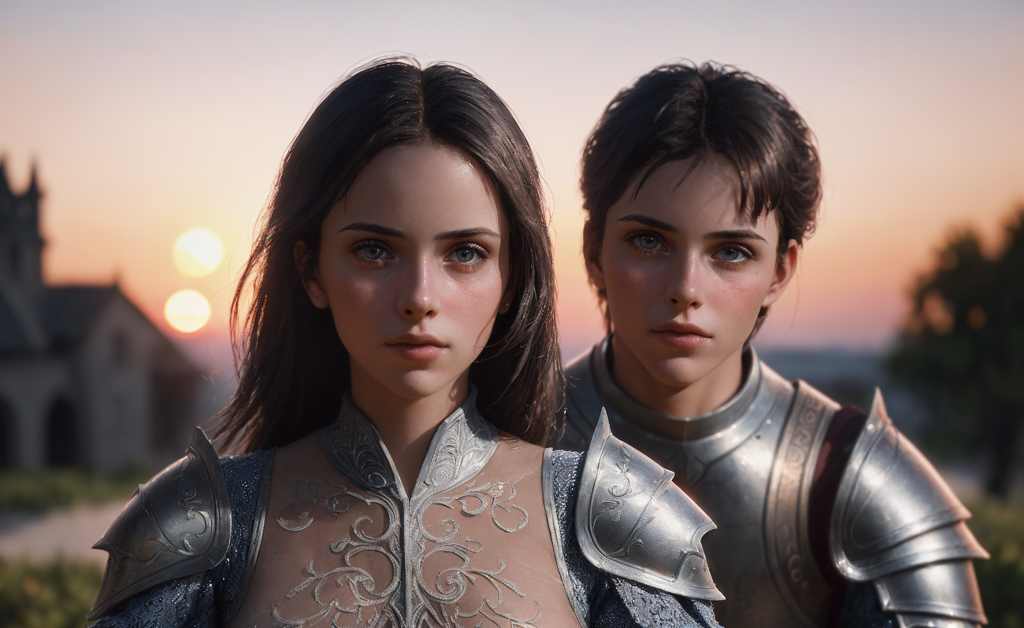
Содержание
Цель работы
Актуальность
Предлагаемое решение
Этапы проведения исследования
Заключение
Stable Diffusion 1.5, DreamShaper 8, 8x_NMKD-Superscale_150000_G

Slide 5
Цель работы
Создание и обучение модели машинного обучения, способной в соответствии с обратной связью от пользователя генерировать субъективно привлекательные лица людей.

Slide 6
Актуальность
Разработанная модель поможет в изучении процесса формирования человеком оценки привлекательности лиц и выявлении индивидуальных факторов, влияющих на данный показатель.

Slide 7
Предлагаемое решение
Построенная и обученная модель DCGAN (Deep Convolutional Generative Adversarial Network) вместе с GUI для взаимодействия с пользователем. Вариационность генерации изображений зависит от Latent space (вектора скрытого пространства/состояния).

Slide 8
Этапы проведения исследования

Slide 9
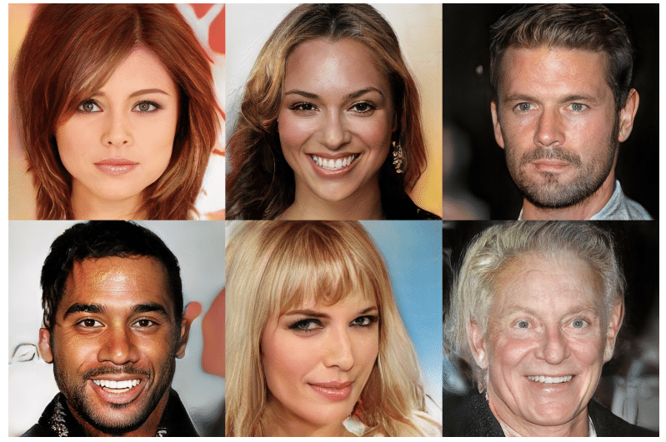
1. Выбор датасета
CelebA-HQ
30,000 изображений знаменитостей
1024x1024 — разрешение
представлен в 2017 компанией NVIDIA
основан на CelebA

Slide 10
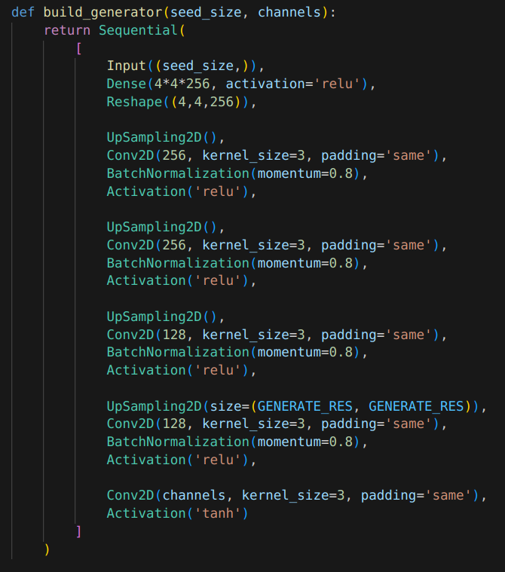
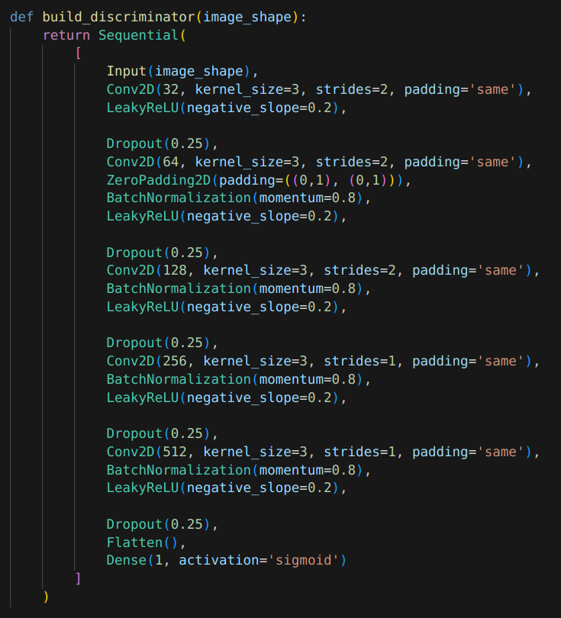
2. Архитектура модели
Генератор
Дискриминатор

Slide 11
3. Обучение модели
Кривая обучения генератора и дискриминатора

Slide 12
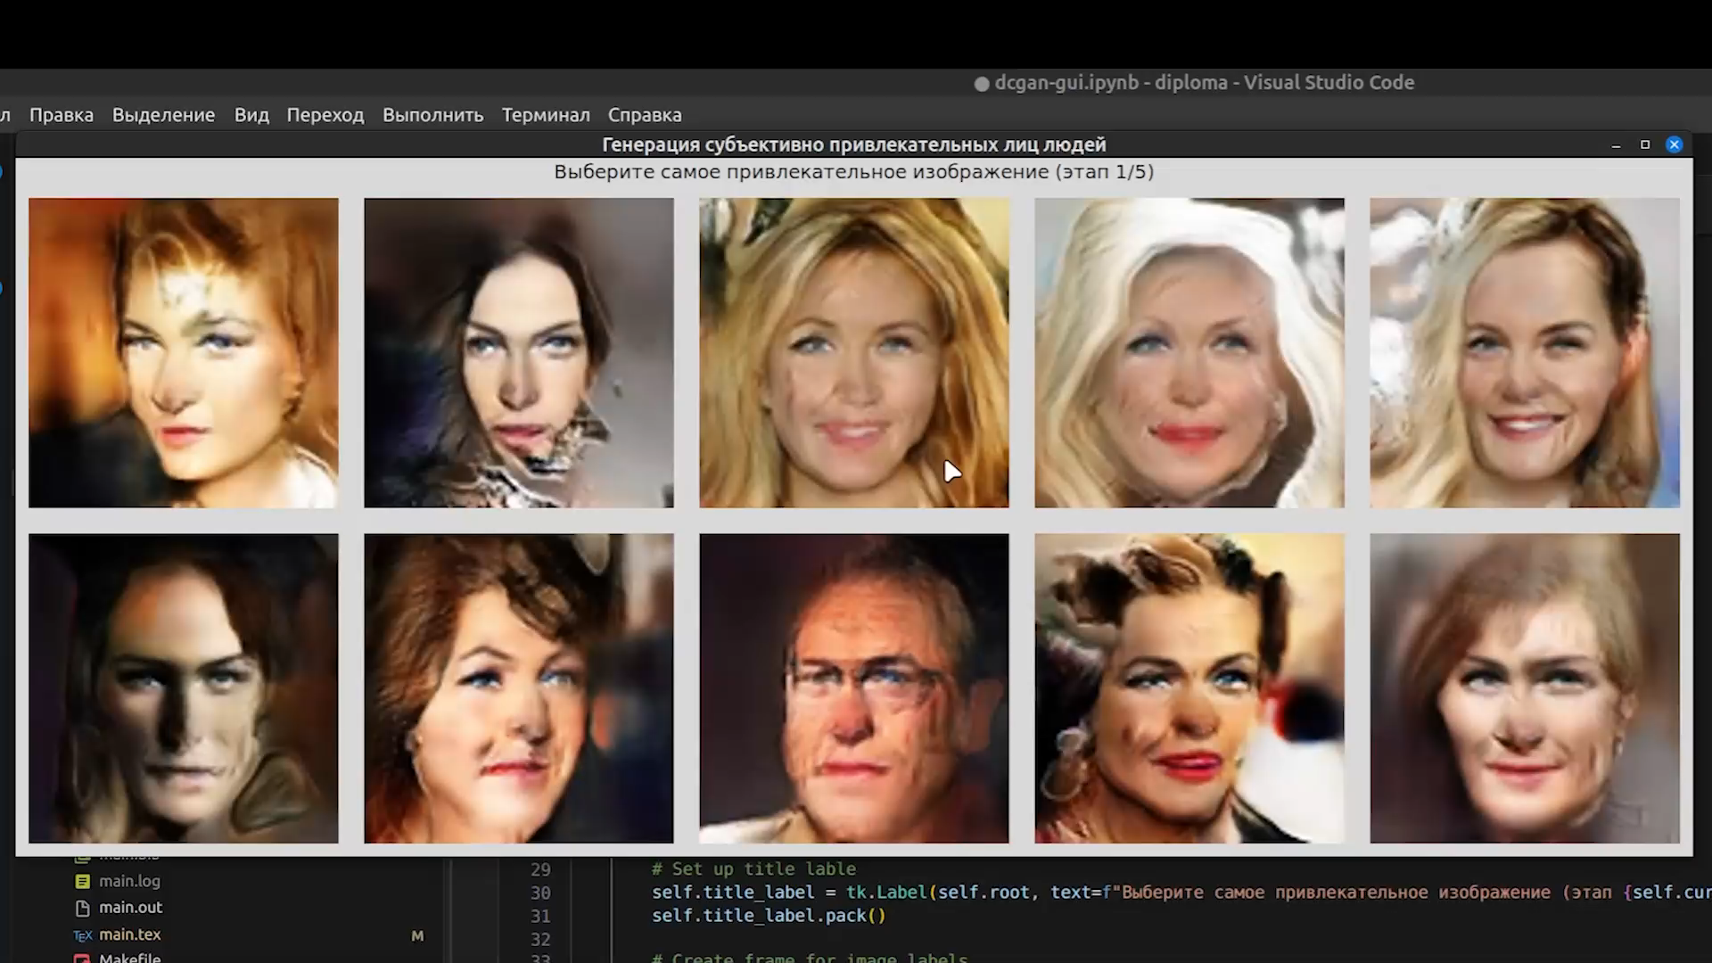
4. Имплементация модели

Slide 13
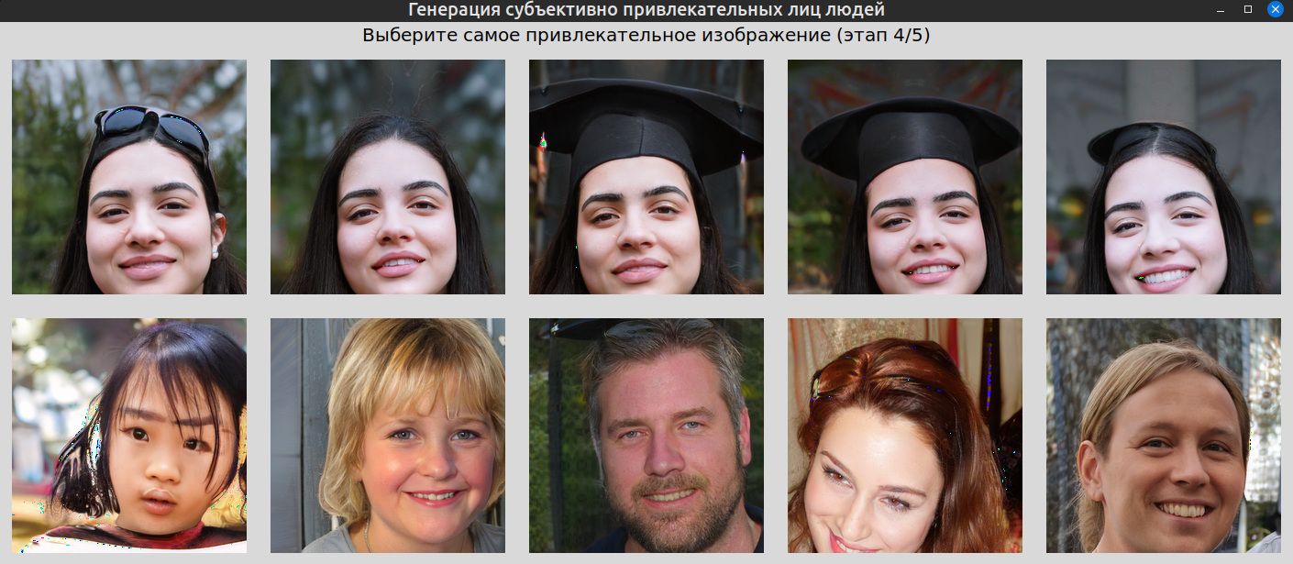
5. Дальнейшее исследование
NVIDIA StyleGAN3

Slide 14
Заключение

Slide 15

Заключение
В настоящей работе рассмотрен метод генерации субъективно привлекательных лиц людей путем усреднения векторов скрытого пространства DCGAN.
По результатам исследования планируется проведение дальнейших исследований с использованием предобученных моделей StyleGAN3 и Stable Diffusion для улучшения качества генерации изображений.

